Slide 1
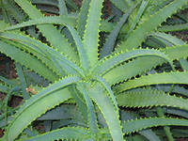
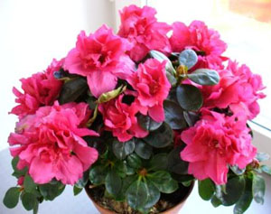
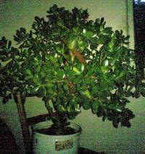
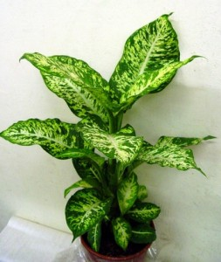
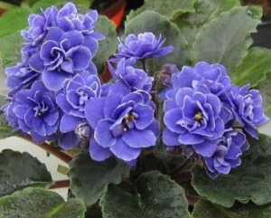
Кімнатні рослини
Багато хто з нас з захопленням займається вирощуванням кімнатних квітів. А чи замислювалися ви коли-небудь про те, що домашні рослини можуть безпосередньо впливати на життя людини?

Slide 2
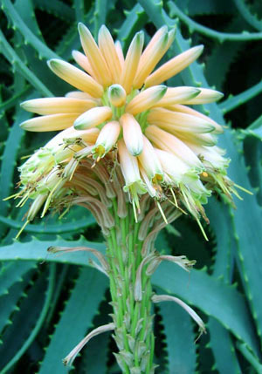
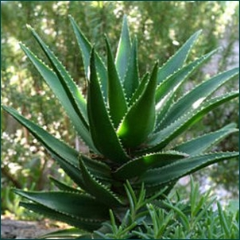
Алое
Алое - Сімейство: асфоделових (Asphodelaceae) Батьківщина: Південна Африка, Мадагаскар Цвітіння: в кімнатній культурі вкрай рідко
Рід алое дуже численний, до нього входять понад 300 видів.
За зовнішнім виглядом алое дуже різноманітні: в основному це багато ¬ літні трави, але є деревоподібні, чагарникові форми і навіть ліани.

Slide 3
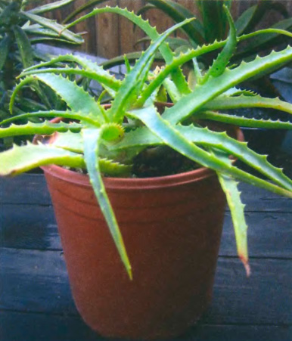
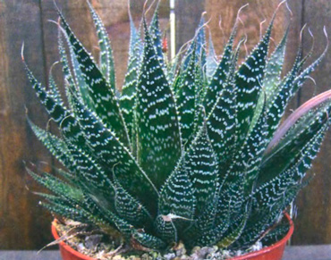
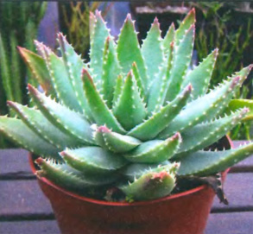
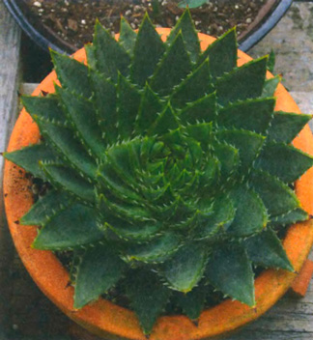
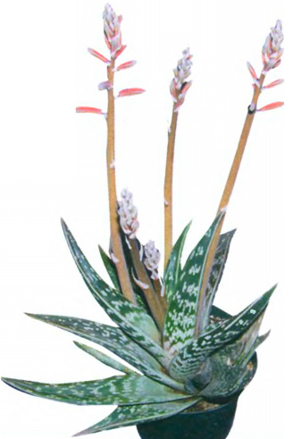
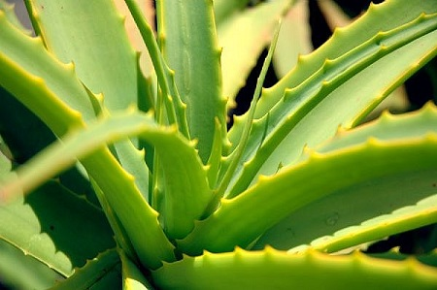
Види алое
Відомо понад 300 видів алое, найвідоміші серед яких -Алое деревоподібне,Алоэ древовидное (Aloe arborescens) , Алое остисте, Алоэ остистое (Aloe aristata), Алое коротколисте,
Алое багатолисте,
Алое строкате, Алоэ пестрое (Aloe variegata)
Алое вера, Алоэ настоящее (Aloe vera)

Slide 4
Догляд
Всі представники цього дивного сімейства віддають перевагу яскравому прямому світлу, бажано без притінення, саме тому ваш «домашній лікар» буде найбільш комфортно себе почувати біля вікон, які виходять на південну або східну сторону. Щоб не травмувати рослину недоліком світла в зимовий період, необхідно створити штучне освітлення, лампами денного світла або люмінесцентними лампами. А з приходом весни, слід поступово привчати алое до прямих сонячних променів, інакше на листі можуть з’явитися опіки.
У вегетаційний період це чудодійний рослину поливають рясно, верхній шар землі між поливами повинен злегка підсохнути.
У холодну пору року, полив слід значно обмежити, і між поливами, субстрат повинен постояти сухим протягом кількох днів. При поливі цих чудових рослин необхідно дотримуватися наступне правило: вода не повинна потрапляти в розетку рослини – це призведе до загнивання стебла і кореневої шийки.
Вологість повітря не грає особливої ролі для змісту алое, оскільки всі представники цього сімейства досить спокійно переносять як вологе повітря, так і сухе.
У літній період алое непогано себе почуває при кімнатній температурі, а взимку оптимальна температура 12-14 ° C, інакше рослина не вступить в період спокою. Також ці рослини дуже люблять свіже повітря, тому в теплу пору року їх можна виносити на балкон, або часто провітрювати приміщення.

Slide 5
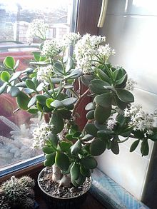
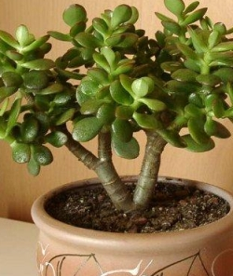
Товстянка, дерево життя, грошове дерево, красуля
Товстянка деревоподібна - деревоподібна рослина, що виростає до 1,5 м у висоту. В неї оригінальні листочки сірого кольору із червоною облямівкою по краю, довжиною до 8 см і шириною близько 5 см.
Цвіте в дозрілому віці навесні невеликими білими квітками, які поступово рожевіють, однак у кімнатах цвіте вкрай рідко. Іноді утворює повітряні корінці. Добре росте на західних і східних вікнах або біля них.

Slide 6
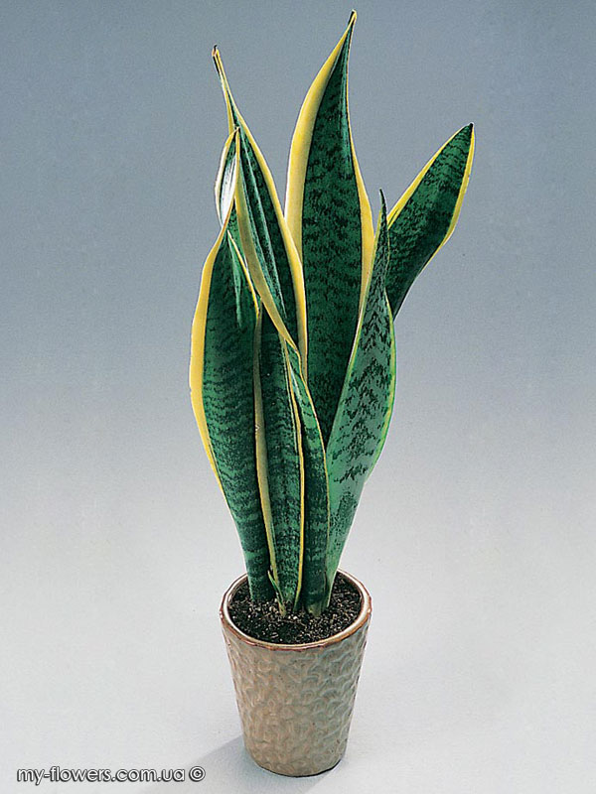
Сансев'єра
Клас :Однодольні (Monodicots / Liliopsida)
Родина Рід Види | Спаржеві (Asparagaceae) Сансев'єра (Sansevieria) С. трьохсмугова (S. trifasciata) С. велика (S. grandis Hook. f.) С. гіацинтова (S. hyacinthoides) Морфологія: Листя сансев’єри щільне, шкірясте, зростає вертикально від кореневища, часто має білу або жовтувату смужку. На батьківщині цієї рослини з листя виробляють грубі тканини та шнури. Листя сансев’єри трьохсмугової прикрашене темними і світлими смужками. Квітки жовто-зелені, розміщені в гроновидних суцвіттях; декоративної цінності не мають.

Slide 7
Догляд
Температура в приміщенні, де вирощується сансев’єр, повинна бути не вище 18°С літом і біля 12-14°С зимою.
Сансев’єра віддає перевагу помірному освітленню або пів­тіні.
У літні місяці рослину слід поливати 1 раз на тиждень. У останній час полив рекомендується дещо скоротити. При появі на листочках плям необхідно зменшити полив.
Рекомендується проти­рати листочки рослини вологою губкою. Обп­рискування сансев’єра потрібно лише в жарку погоду.
Підживлювати тещин язик слід спеціальними доб­ривами для кактусів 1 раз на місяць в період з квітня по вересень. Взимку підживлювати рослину не потрібно.
Пересаджувати рослинку реко­мендується щорік. Молоді рослини слід розміщувати в невеликих плоских горщиках, на дні яких потрібно викладати дренаж з дрібних камінчиків.

Slide 8
Догляд
Якщо в сансев’єри стали всихати або жовтіти лис­тя, то це може бути ознакою ураження рослини павутинним кліщем. Для того, щоб позбавитись від цього шкідника, потрібно частіше обприскувати рослину чистою водою, а якщо це не допоможе, обробити сансеверу інсектицидами.
Розмножується сансев’єра листям і діленням кореневища. Довжина листочків має бути не ме­нше 5 см.
Сансев'єра невимоглива до складу ґрунту, але краще росте в суміші з дернової і листової землі з домішкою піску (4:2:1), в яку можна додати перегнійну землю або торф. Вдале поєднання: суміш з дернової і листової землі, перегною і піску в пропорції 2:1:1:1. Можна використовувати готовий субстрат для гераней і 30% крупного піску, щоб поліпшити дренаж.

Slide 9
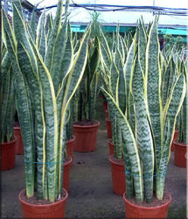
Види Сансев'єри
Сансев'єрія (сансев'єра) велика (Sansevieria grandis Hook. F.). Батьківщина - тропіки Африки. Це трав'яниста безстебельна багаторічна рослина з розеткою з 2-4 досить м'ясистих широкояйцеподібні листочків 30-60 см довж., до 15 см шириною, ясно-зелених, з темними поперечними смугами і червонуватою облямівкою по краю. Квітки в густому гроновиднісуцвіття до 80 см заввишки, білі або зеленуваті, до 5 см в діаметрі. Оцвітина циліндричний, роздутий в основі. Частки його вузькі, відігнуті вниз. Епіфітна рослина.

Slide 10
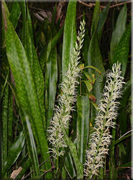
Види Сансев'єри
Сансев'єра гіацинтова (Sansevieria hyacinthoides (L.) Druce). Рослини до 0-5 м висотою. Кореневище міцне. Листя в пучках по 2-4, ланцетні, 14-45 см завдовжки і 2.5-7.5 см шириною, від середини поступово звужуються до основи, темно-зелені, зі світло-зеленими поперечними w-подібними штрихами, по краях коричневі, іноді білуваті. Батьківщина - тропічна і Південна Африка. Цвіте взимку. Квітконіс до 75 см, квітки дрібні запашні.

Slide 11
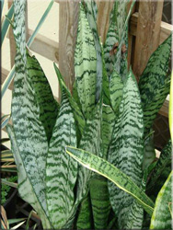
Види Сансев'єри
Сансев'єра трьохсмугова (Sansevieria trifasciata Prain.). Батьківщина - Південна Африка. Поширена і вельми стійка в кімнатній культурі рослина. Трав'яниста багаторічна рослина з товстим, повзучим кореневищем, від якого відростають мечоподібні, прямостоячі, жорсткі, з темно-зеленими горизонтальними смугами на світлому фоні листя. Квітки дрібні, білувато-зелені, зібрані в довгу кисть, з приємним запахом. Зрізані листя дуже декоративні, довго зберігаються у воді і утворюють корені. Зеленувато-білі квітки зібрані в мітелку довжиною 4 см. Цвіте навесні і восени.

Slide 12
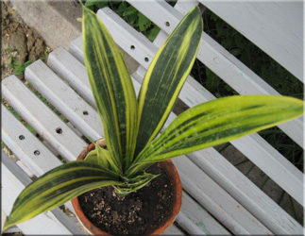
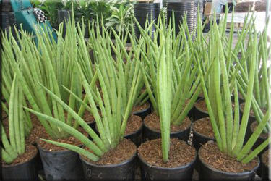
Види Сансев'єри
Сансев’єрія циліндрична
Сансев’єрія трьохполоса різновид Крейга
(Sansevieria trifasciata var. craigii).Листки
мають світло-жовтий, майже білий з
зеленими полосами колір.

Slide 13
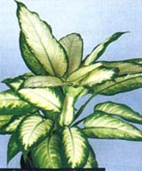
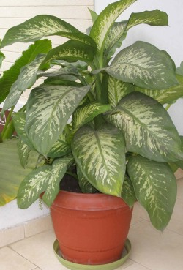
Дифенбахія
Рід Діфенбахія об'єднує близько 40 видів багаторічних трав'янистих рослин родини ароїдних. Батьківщина - тропічні ліси Південної і Центральної Америки.
Це гарна, півчагарникова рослина з м'ясистим прямостоячим стеблом і поважними широкоовальними, загостреними темно- і яскраво-зеленими листками.

Slide 14
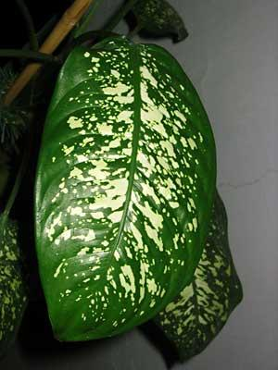
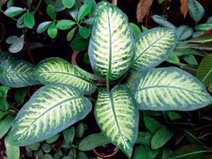
Дифенбахія
Листя прикрашають різної форми і величини білі плями і штрихи, які розкидані по їхній поверхні. Листки сидять на черешках довжиною до 15 см.
Доросла Діфенбахія може досягтися у висоту до 1,8 м і до 80 см завширшки, карликові сорти рослини до 40 см. Згодом нижні листки обпадають (природній вигляд цієї рослини) і Діфенбахія стає схожою на помилкову пальму.

Slide 15
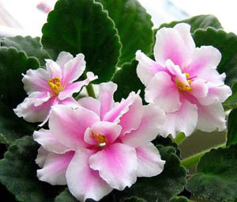
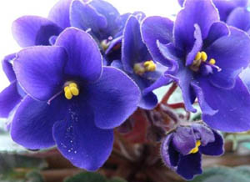
Фіалка
Сенполія (Фіалка) – одна з найпопулярніших квітучих кімнатних рослин.
Рід нараховує близько 20 диких видів, розповсюджених у Центральній і Південній Африці, по схилам Узамбарських гір.
2000 гібридів і сортів, виведених селекціонерами. Вони мають різноманітну форму квіток і ступінь махровості.

Slide 16
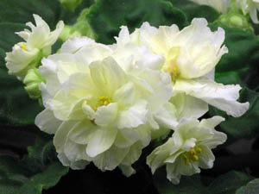
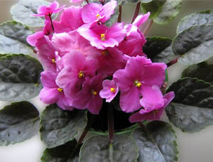
Фіалка
Сенполія фіалкова – це мініатюрне ніжне створіння природи скоряє рясним тривалим цвітінням, майже протягом всього року.
Дуже широка колірна гама: від білого до червоного і від блакитного до фіолетового відтінку (крім жовтого).
Листя також мають різні форми і забарвлення (від світлого до темно-зеленого кольору).

